Slide 1
第九章 机器无关的优化
赵建华
南京大学计算机系

Slide 2
优化的主要来源
编译器只能通过一些相对低层的语义等价转换来优化代码；
冗余运算的原因
源程序中的冗余；
高级程序设计语言编程的副产品
比如A[i][j].f = 0; A[i][j].k = 1;中的冗余运算；
语义不变的优化
公共子表达式消除
复制传播
死代码消除
常量折叠

Slide 3
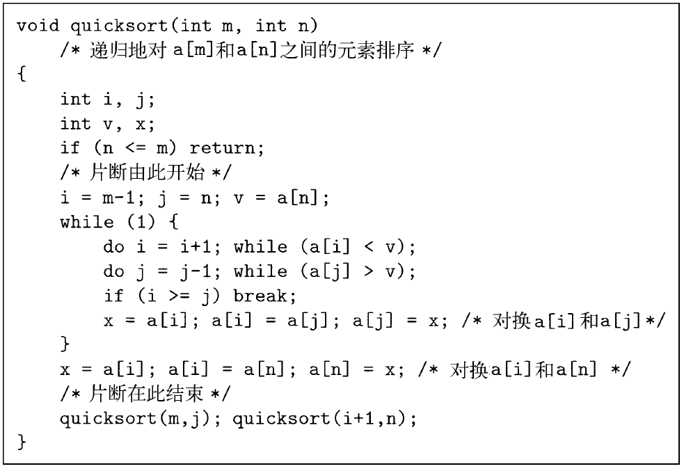
优化的例子（1）
快速排序算法

Slide 4
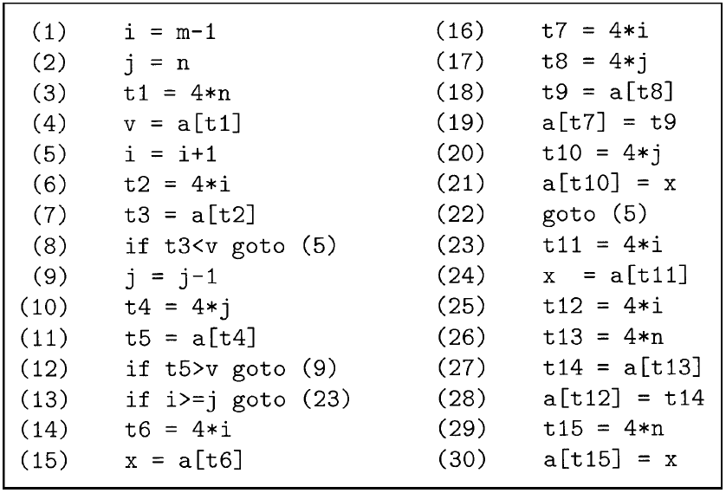
优化的例子（2）
三地址代码

Slide 5
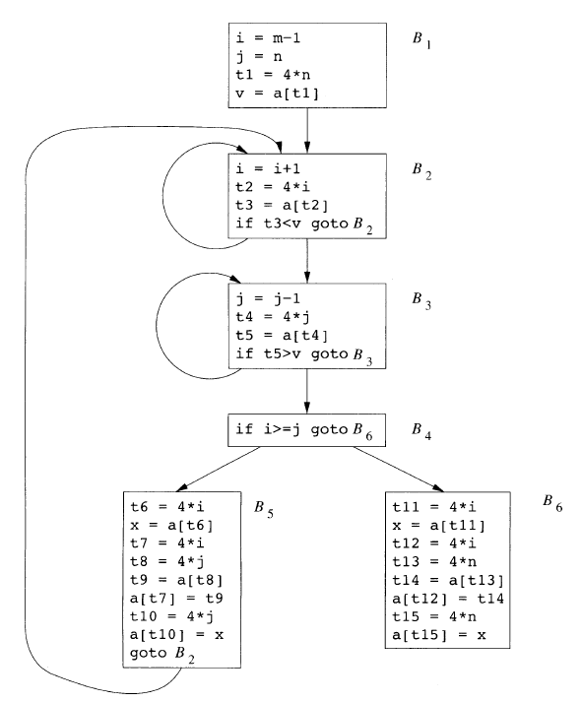
Quicksort的流图
循环：
B₂
B₃
B₂、B₃、B₄、B₅

Slide 6
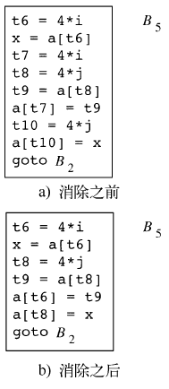
全局公共子表达式
如果E在某次出现之前必然已经被计算过，且E的分量在该次计算之后一直没有被改变，那么E的本次出现就是一个公共子表达式
如果上一次E的值赋给了x，且x的值至今没有被修改过，那么我们就可以使用x，而不需要计算E；
例子见右边
t7和t10在之前已经计算过，不需要计算；
对基本块进行分析可确定这两个公共子表达式；

Slide 7
全局公共子表达式的例子
对于右图的流图
在B₂、B₃中计算了4*i和4*j
到达B₅之前必然经过B₂、B₃；
t2、t4在赋值之后没有被改变过，因此B₅中可直接使用它们；
t4在替换t8之后，B₅：a[t8]和B₃：a[t4]又相同；
同样：B₅中赋给x的值和B₂中赋给t3的值相同；
B₆中的a[t13]和B₁中的a[t1]不同，因为B₅中可能改变a的值；
消除公共子表达式后得下图

Slide 8
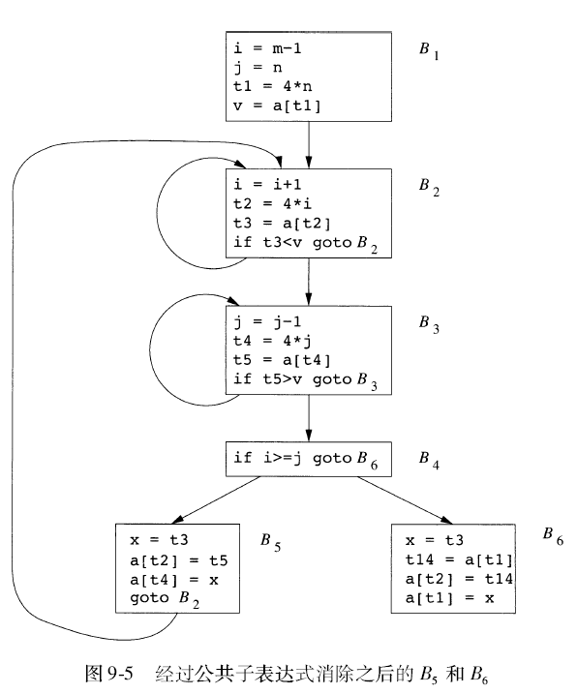
消除公共子表达式后的结果

Slide 9
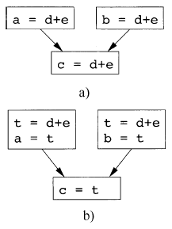
复制传播
考虑形如u=v的复制语句
作用：使得u的值等于v的值；
如果在某个位置上u一定等于v，那么可以把u替换为v；
有时可以彻底消除对u的使用，从而消除对u的赋值语句；
右图所示，消除公共子表达式时引入了复制语句；
如果尽可能用t来替换c，可能就不需要c=t这个语句了。

Slide 10
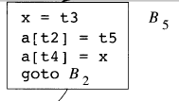
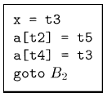
复制传播的例子
右图显示了对B₅进行复制传播处理的情况

Slide 11
死代码消除
如果一个变量在某个程序点上的值可能会在之后被使用，那么这个变量在这个点上活跃；否则这个变量就是死的，此时对这个变量的赋值就是没有用的死代码；
死代码多半是因为前面的优化而形成的；
比如，B₅中的x=t3就是死代码；
消除后得到
x=t3
a[t2] = t5
a[t4] = t3
goto B₂
a[t2] = t5
a[t4] = t3
goto B₂
==>

Slide 12
代码移动
循环中的代码会被执行很多次
循环不变表达式：循环的同一次运行的不同迭代中，表达式的值不变
把循环不变表达式移动到循环入口之前计算可以提高效率
循环入口：进入循环的跳转都以这个入口为目标
while(i <= limit-2) …
如果循环体不改变limit的值，可以在循环外计算limit - 2
t=limit-2
while(i<= t) …

Slide 13
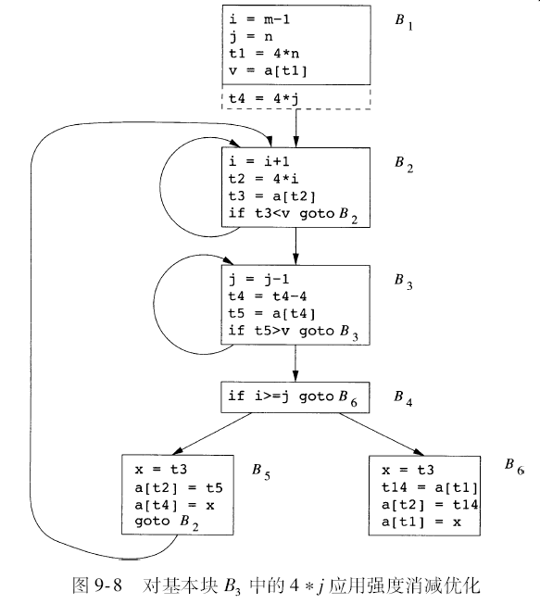
归纳变量和强度消减
归纳变量
每次对x的赋值都使得x的值增加c，那么x就是归纳变量；
把对x的赋值改成增量操作，可消减计算强度，提高效率；
如果两个归纳变量步调一致，还可以删除其中的某一个；
例子
j=j-1，t4=4*j可以替换为t4 = t4 – 4;

Slide 14
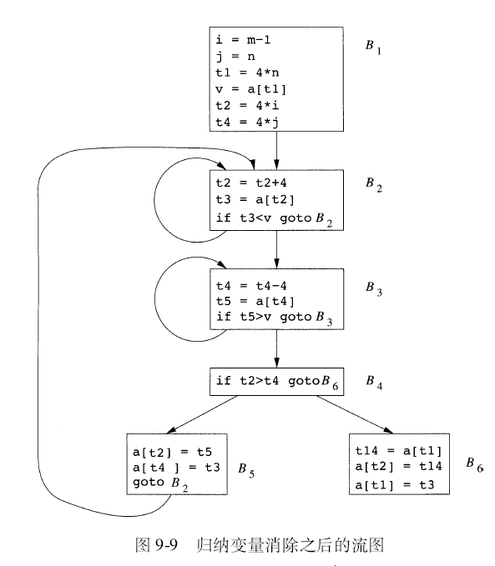
继续优化
对t2强度消减
B₄中对i和j的测试可以替换为对t2,t4的测试

Slide 15
数据流分析
数据流分析
用于获取数据沿着程序执行路径流动的信息的相关技术。
例如
两个表达式是否一定计算得到相同的值？（公共子表达式）
一个语句的计算结果有没有可能被后续语句使用？（死代码消除）

Slide 16
数据流抽象（1）
程序点
三地址语句之前或之后的位置
基本块内部、一个语句之后的程序点等于下一个语句之前的程序点
如果流图中有B₁到B₂的边，那么B₂的第一个语句之前的点可能紧跟在B₁的最后语句之后的点上；
从p₁到p₂的执行路径：p₁, p₂, …, p_{n}
要么p_{i}是一个语句之前的点，且p_{i+1}是该语句之后的点
要么p_{i}是某个基本块的结尾，且p_{i+1}是该基本块的某个后继的开头。

Slide 17
数据流抽象（2）
出现在某个程序点的程序状态：
在某个运行时刻，当指令指针指向这个程序点时，各个变量和动态内存中存放的值
指令指针可能多次指向同一个程序点
数据流分析把可能出现在某个程序点上的程序状态集合总结为一些特性；
不同的分析技术关心不同的信息；
通常这些特性需要能够高效地表示出来；
不管程序怎么运行，到达某个程序点时，程序状态总是满足分析得到的特性；

Slide 18
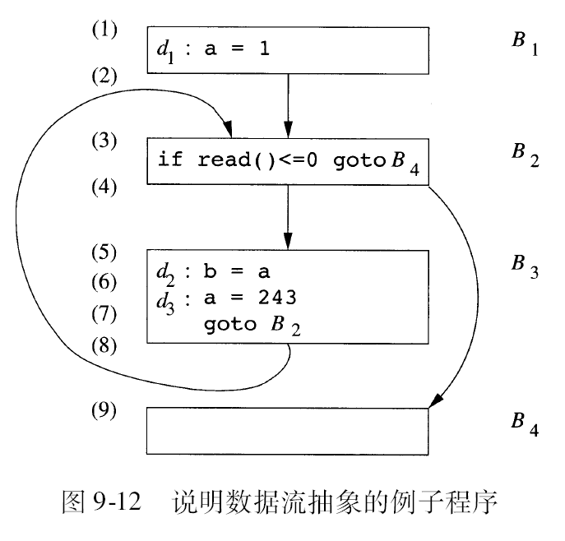
例子（1）
路径
1,2,3,4,9
1,2,3,4,5,6,7,8,9
…
第一次到达(5)，a=1；第二次到达(5)，a=243；且之后都是243。
我们可以说：
点(5)具有特性a=1 or a=243。
表示成为<a,{1,243}>

Slide 19
性质和算法
我们需要根据不同的需要来设置不同的性质集合；然后设计分析算法
程序点上的性质被表示成为数据流值；求解这些数据流值的过程实际上就是推导这些性质的过程
例子
如果要求出变量在某个点上的值可能在哪里定值，可以使用到达定值(reaching definition)
性质形式：x由d1定值
如果希望实现常量折叠优化，我们关心的是某个点上变量x的值是否总是由某个特定的常量赋值语句赋予的。
性质形式：x=c，以及x=NAC
分析得到的性质集合应该是一个安全的估计值
即根据这些性质进行优化不会改变程序的语义

Slide 20
数据流分析模式
数据流分析中，程序点和数据流值关联起来
数据流值表示了程序点具有的性质；
和某个程序点关联的数据流值：程序运行中经过这个点时必然满足的这个条件；
域
所有可能的数据流值的集合称为这个数据流值的域
不同的应用选用不同的域；比如到达定值：
目标是分析在某个点上，各个变量的值由哪些语句定值；
因此数据流值是一个定值（即三地址语句）的集合，表明集合中的定值对某个变量定值了。

Slide 21
数据流分析
对一组约束求解，得到各个点上数据流值。
基于语句语义的约束
一个语句之前和之后的数据流值受到该语句语义的约束；
语句语义通常用传递函数表示，它把一个数据流值映射为另一个数据流值；
IN[s]=f_{s}(OUT[s]) 或者 OUT[s]=f_{s}(IN[s])
基于控制流的约束
在基本块内部，一个语句的输出和下一个语句的输入相同；
流图的控制流边也对应新的约束

Slide 22
基本块上的数据流模式
基本块的控制流非常简单
从头到尾不会中断
没有分支
可以预先处理基本块内部的数据流关系，给出基本块对应的传递函数；
IN[B] = f_{B}(OUT[B]) 或者 OUT[B] = f_{B}(IN[B])
设基本块包含语句s1,s2,…,sn；
f_{B}=f_{sn}◦…◦f_{s2}◦f_{s1}

Slide 23
基本块之间的控制流约束
前向数据流问题
B的传递函数根据IN[B]计算得到OUT[B]；
IN[B]和B各前驱基本块的OUT值之间具有约束关系；
逆向数据流问题
B的传递函数根据OUT[B]计算IN[B]；
OUT[B]和各后继基本块的IN值之间具有约束关系；
数据流方程通常没有唯一解。目标是寻找一个最“精确的”满足约束的解
精确：能够进行更多的改进
满足约束：根据结果来改进代码是安全的

Slide 24
到达定值（1）
到达定值
如果存在一条从定值d后面的程序点到达某个点p的路径，且这条路径上d没有被杀死，那么定值d到达p
杀死：路径上对x的其他定值杀死了之前对x的定值；
考虑到间接赋值，如果定值可能不是对x进行复制，则不能杀死这个定值
直观含义
如果d到达p，那么在p点使用的x的值就可能是由d定值的。

Slide 25
到达定值（2）
到达定值的解允许不精确，但必须是安全的；
分析得到的到达定值可能实际不到达；
但是实际到达的一定被分析出来，否则不安全
用途：
确定x在p点是否常量
忽略实际的到达定值使得变化的值被误认为常量；将这些值替换为常量会引起错误，不安全
过多估计则相反
确定变量是否先使用后定值

Slide 26
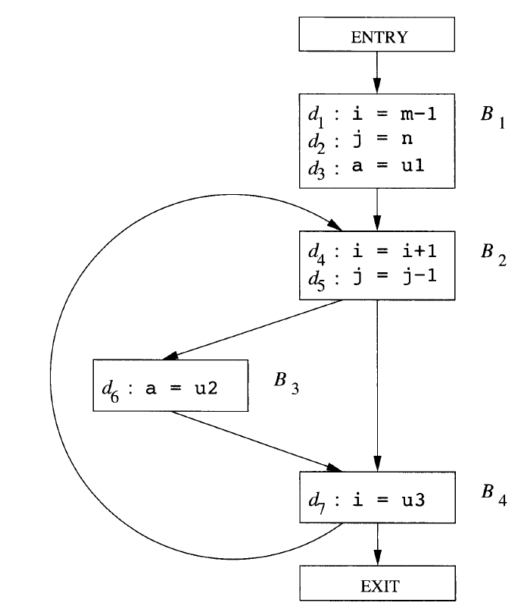
到达定值的例子
B₁中全部定值到达B₂的开头；
d₅到达B₂的开头（循环）
d₂被d₅杀死，不能到达B₃、B₄的开头；
d₄不能到达B₂的开头，因为被d₇杀死；
d₆到达B₂的开头

Slide 27
语句/基本块的传递方程（1）
定值 d:u=v+w
生成了对变量u的定值d；杀死其他对u的定值；
生成-杀死形式：f_{d}(s)=gen_{d} ∪(x-kill_{d})
gen_{d}={d}，kill_{d}={程序中其他对u的定值}
生成-杀死形式的函数的并置（复合）仍具有这个形式
f₂(f₁(x)) = gen₂ ∪ (gen₁ ∪ (x-kill₁) - kill₂)
= (gen₂∪(gen₁-kill₂))∪(x-kill₁∪kill₂))
生成的定值：由第二部分生成、以及由第一个部分生成且没有被第二部分杀死；
杀死的定值：被第一部分杀死的定值、以及被第二部分杀死的定值

Slide 28
语句/基本块的传递方程（2）
设B有n个语句，第i个语句的传递函数为f_{i}
f_{B}(s)=gen_{B}∪(x-kill_{B})
gen_{B} = gen_{n}∪(gen_{n-1}-kill_{n})∪(gen_{n-2}-kill_{n-1}-kill_{n})
∪(gen₁-kill₂-kill₃…-kill_{n})
kill_{B}= kill₁∪kill₂ ∪…∪kill_{n}

Slide 29
gen和kill的例子
基本块：
d₁: a = 3
d₂: a = 4
gen集合：{d₂}
Kill集合：流图中所有针对a的定值

Slide 30
控制流方程
只要一个定值能够沿某条路径到达一个程序点，这个定值就是到达定值；
如果从基本块P到B有一条控制流边，那么OUT[P]在IN[B]中；
一个定值必然先在某个前驱的OUT值中，才能出现在B的IN中，得到如下方程
IN[B] = ∪_{P是B的前驱基本块}OUT[P]
∪称为到达定值的交汇运算符

Slide 31
控制流方程的迭代解法（1）
ENTRY基本块的传递函数是常函数；
OUT[ENTRY] = 空集
其他基本块
OUT[B] = gen_{B} ∪(IN[B]-kill_{B})
IN[B] = ∪_{P是B的前驱基本块}OUT[P]
迭代解法
首先求出各基本块的gen和kill
令所有的OUT[B]都是空集，然后不停迭代，得到最小不动点的解

Slide 32
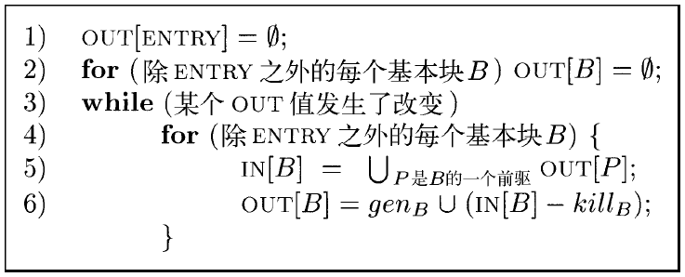
控制流方程的迭代解法（2）
输入：流图、各基本块的kill和gen集合
输出：IN[B]和OUT[B]
方法：

Slide 33
控制流方程的迭代解法（3）
解法的正确性
直观解释：不断向前传递各个定值，直到该定值被杀死为止；
为什么不会死循环？
各个OUT[B]在算法执行过程中不会变小；
且OUT[B]显然有有穷的上界；
只有一次迭代之后增大了某个OUT[B]的值，算法才会进行下一次迭代；
最大迭代次数是流图的结点个数n
定值经过n步必然已经到达所有可能到达的结点
停机时，各个OUT/IN值必然满足数据流方程

Slide 34
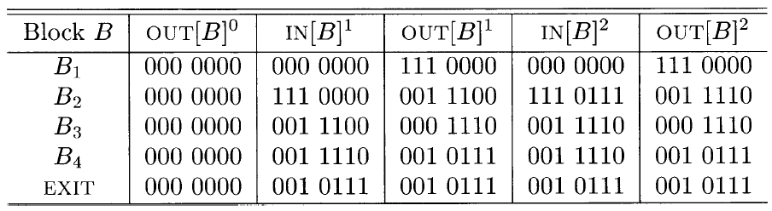
到达定值求解的例子
7个bit从左到右表示d₁,d₂,…,d_{n}
for循环时依次遍历B₁,B₂,B₃,B₄,EXIT
每一列表示一次迭代计算；

Slide 35
活跃变量分析
活跃变量分析
x在p上的值是否会在某条从p出发的路径中使用；
用途
寄存器分配/死代码删除/…
基本块的传递函数仍然是生成-杀死形式，但是从OUT值计算出IN值
use_{B}，可能在B中先于定值被使用（GEN）
def_{B}，在B中一定先于使用被定值（KILL）
例子：
基本块：i=i+1; j=j-1
use {i,j}; def { }

Slide 36
活跃变量数据流方程
任何变量在程序出口处不再活跃
IN[EXIT] = 空集
对于所有不等于EXIT的基本块
IN[B] = use_{B} ∪(OUT[B]-def_{B})
OUT[B] = ∪_{S是B的后继基本块}IN[S]
和到达定值相比较
都使用并集作为交汇运算
数据流值的传递方向相反：因此初始化的值不一样

Slide 37
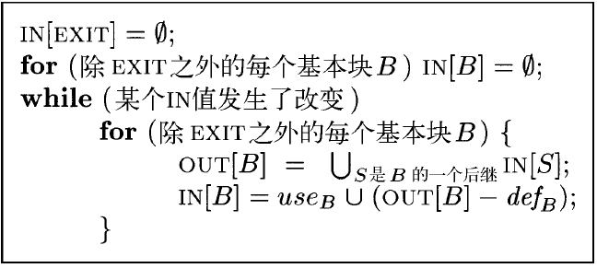
活跃变量分析的迭代方法
这个算法中IN[B]总是越来越大，因此必然会停机；

Slide 38
可用表达式分析
x+y在p点可用的条件
从流图入口结点到达p的每条路径都对x+y求值，且在最后一次求值之后再没有对x或者y赋值
主要用途
寻找全局公共子表达式
生成-杀死
杀死：基本块对x或y赋值，且没有重新计算x+y，那么它杀死了x+y；
生成：基本块求值x+y，且之后没有对x或者y赋值，那么它生成了x+y；

Slide 39
计算基本块生成的表达式
初始化S={ }
从头到尾逐个处理基本块中的指令x=y+z
把y+z添加到S中；
从S中删除任何涉及变量x的表达式
遍历结束时得到基本块生成的表达式集合；
杀死的表达式集合
某个分量在基本块中定值，且没有被生成的表达式

Slide 40
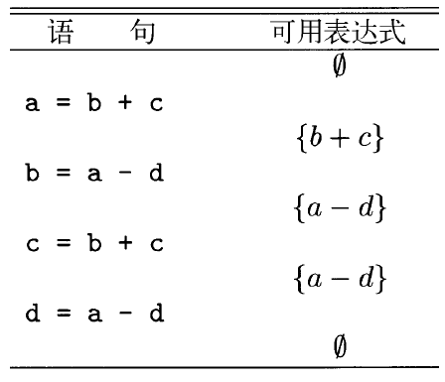
基本块生成/杀死的表达式的例子

Slide 41
可用表达式的数据流方程
ENTRY结点的出口处没有可用表达式
OUT[ENTRY]={ }
其他基本块的方程
OUT[B] = e_gen_{B} ∪(IN[B]-e_kill_{B})
IN[B] = ∩_{P是B的前驱基本块}OUT[P]
和其他方程类比
前向传播
交汇运算是交集运算

Slide 42
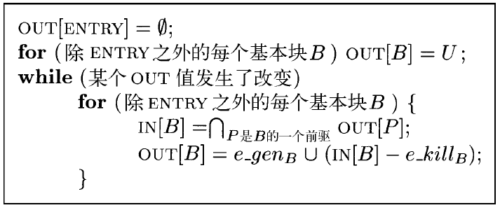
可用表达式分析的迭代方法
注意：OUT值的初始化值是全集
这样的初始集合可以求得更有用的解

Slide 43
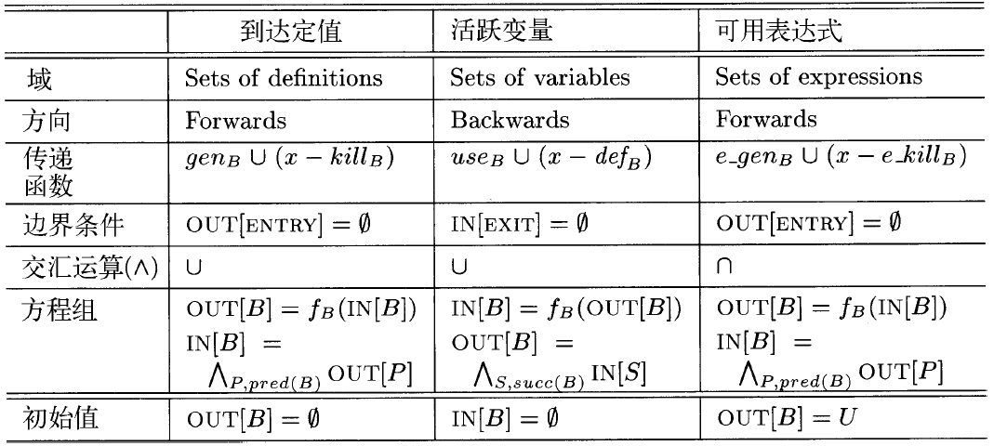
三种数据流方程的总结

Slide 44
数据流分析基础
问题：
数据流分析中的迭代算法在什么情况下正确？
得到的解有多精确？
迭代算法是否收敛？
方程组的解的含义是什么？
基于群论，首先给出数据流模式的预期特性，并证明这些特性所蕴含的对上面问题的回答。

Slide 45
数据流分析框架
数据流分析框架(D,V,∧,F)
D：方向，FORWARD、BACKWARD
V，∧：半格，值域为V，交汇运算为∧(meet)
F：V到V的传递函数族，
包含刻画边界条件的函数，
包含单元函数
对于组合运算封闭

Slide 46
半格
半格的定义：
对于V中所有的x,y,z：x∧x=x, x∧y = y∧x, x∧(y∧z)=(x∧y)∧z
半格有顶元素T，对于所有的x，T∧x=x
底元素⊥，对于所有的x，⊥∧x=x。
半格的偏序
x <= y 当且仅当 (x∧y)=x
V中x和y的最大下界（glb）
g<=x
g<=y
如果z满足z<=x, z<=y，那么z<=g；
性质：g=x∧y

Slide 47
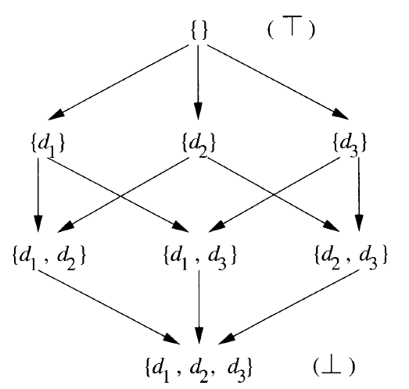
格图
值域
定值集合{d1,d2,d3}的超集
<=：包含关系
交函数：并集运算

Slide 48
到达定值中的传递函数
F：具有生成-杀死形式的函数
f(x) = gen∪(x-kill)
单元函数
gen和kill都为空的函数
对组合的封闭性
f1(x) = gen1∪(x-kill1)
f2(x) = gen2∪(x-kill2)
f2(f1(x)) = gen2∪(gen1∪(x-kill1)-kill2)
= gen2∪(gen1-kill2) ∪(x-kill1∪kill2)

Slide 49
框架的单调性和可分配性
单调框架
对于任意的x,y,f，x <= y 蕴含 f(x)<=y
可分配性
f(x∧y) = f(x)∧f(y)
可分配性蕴含单调性
前面的几个数据流方程都是可分配的框架

Slide 50
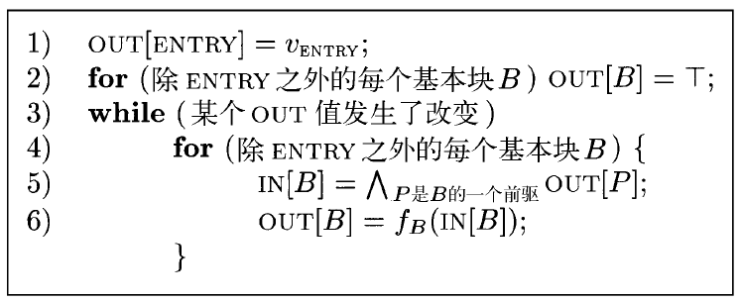
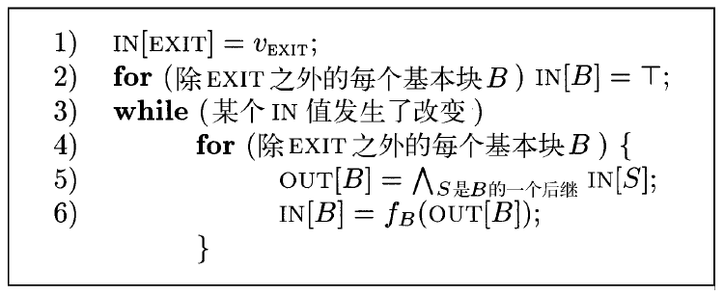
数据流框架的通用算法
前向
逆向

Slide 51
一些有用的性质
如果算法收敛，那么得到的就是数据流方程组的一个解
如果框架是单调的，那么得到的解救是数据流方程组的最大不动点
任意其它解的IN和OUT值和对应的值之间都有<=关系
如果框架是单调的，且高度有穷，那么迭代算法收敛；

Slide 52


解的含义
理想解
基于交运算的解MOP <= IDEAL
最大不动点MFP和MOP解
MFP不会大于MOP解
因此MFP不大于IDEAL解

Slide 53
常量传播
常量传播
将每次运行总是得到相同常量值的表达式替换为该常量：
常量传播数据流框架
数据流值的集合是无界的；
不可分配
前向数据流问题

Slide 54
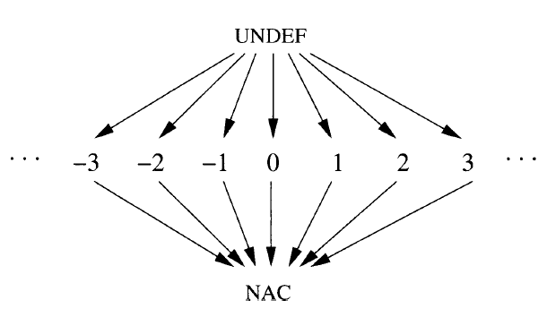
数据流值域
数据流值的集合是一个乘积格，
每个分量对应于程序中的一个变量；
单个变量的格的元素包括：
所有符合该变量类型的常量值
值NAC：not a
constant，不是常量，
有多种定值方式；
值UNDEF：未定义，
还不能确定这个变量
的任何信息，可能是
某个常量，可能不是；

Slide 55
交运算
分量格的交汇运算
UNDEF ∧v = v
NAC∧v = NAC
c∧c = c
c1∧c2 = NAC
乘积格的交汇运算
m∧m’ = m’’当且仅当
对于所有的变量v, m(v) ∧m’(v) = m’’(v)。

Slide 56
传递函数（1）
常量传播框架的传递函数
参数：从程序变量到常量格中元素的映射
返回：相同类型的映射
ENTRY结点的常值传递函数
返回的映射对任意变量都给出UNDEF值；

Slide 57
传递函数（2）
语句的传递函数
s不是赋值语句：f_{s}就是单元函数
s是对x的赋值，假设输入时m，输出是m’
m’(v) = v(v) 如果x不等于v
如果s的右部是常量，那么m’(x)=c
如果右部是y+z，那么当m(y),m(z)都是常量值时，m’(x)=m(y)+m(z)；如果有一个是NAC，m’(x)=NAC；否则m’(x)=UNDEF；
如果右部是其它表达式，m’(x)=NAC

Slide 58
框架的特性
框架是单调的，但不是可分配的；
半格的高度是有限的；
可以使用通用的数据流分析算法来解决这个问题。

Slide 59
部分冗余消除
目标：尽量减少表达式求值的次数
对于表达式x+y
公共表达式：如果对x+y求值之前的某程序点上x+y可用，那么我们不需要再对x+y求值；
循环不变表达式：循环中的表达式x+y的值不变，可以只计算一次；
部分冗余：在程序按照某些路径到达这个点的时候x+y已经被计算过，但是沿着另外一些路径到达时，x+y尚未计算过
处理方法：移动对x+y求值的位置；
需要使用四个数据流方程来达到优化的目的

Slide 60
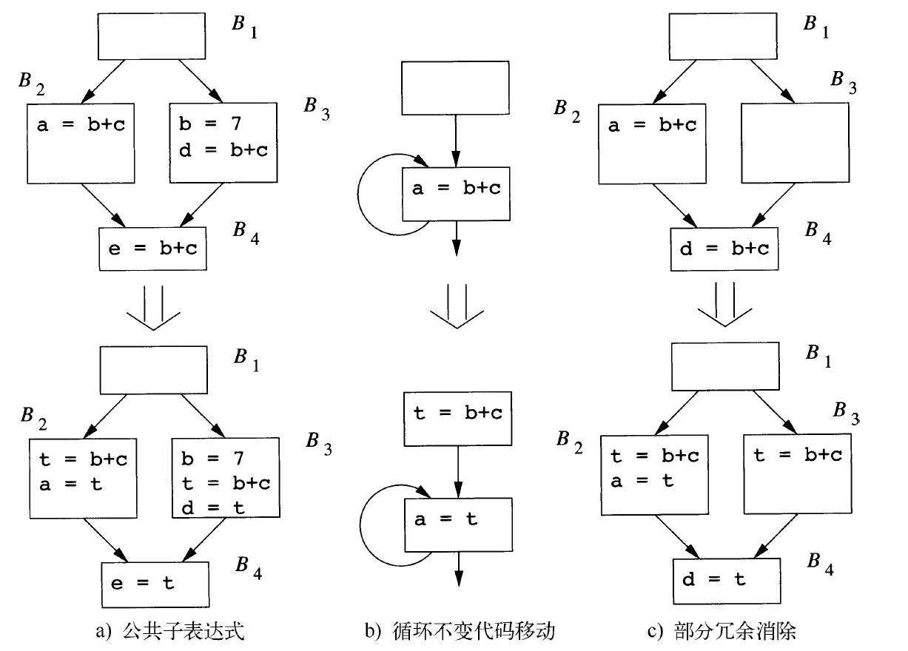
冗余的例子

Slide 61
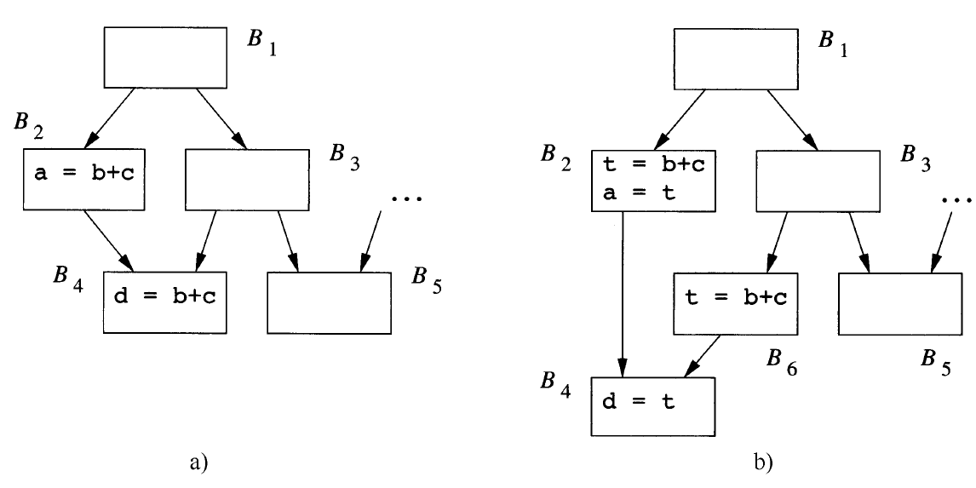
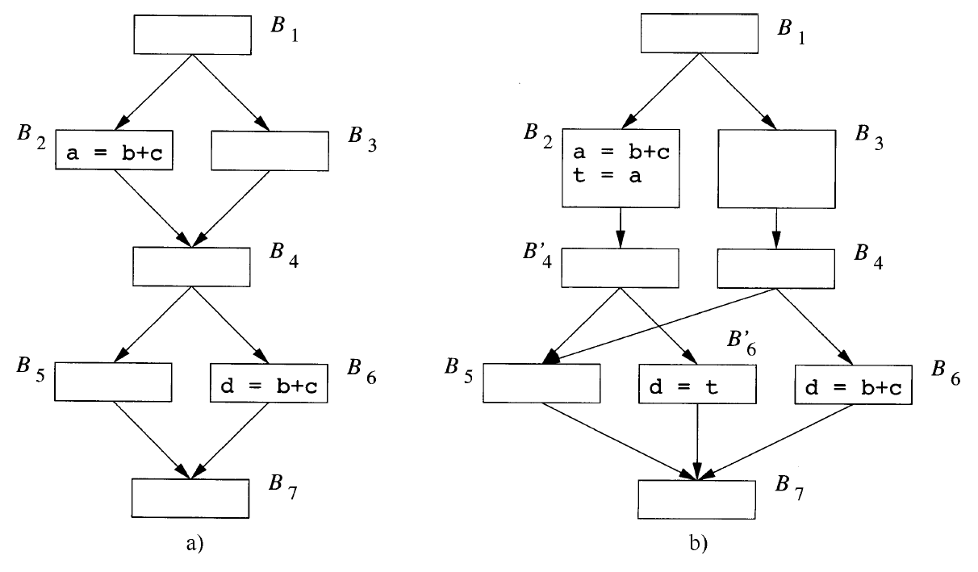
允许进行两种操作
在关键边上增加基本块；
进行代码复制
关键边：
从具有多个后继的结点到达具有多个前驱的结点

Slide 62
懒惰代码移动
目标：
所有不复制代码就可以消除的表达式冗余计算都消除了
优化后的代码不回执行原来程序中不执行的任何计算
表达式的计算应该尽量靠后，以利于寄存器的分配
试图通过在流图中放置表达式x+y的拷贝，使得某处的x+y成为完全冗余，从而删除；
问题的简化：
假设每个基本块只包含一个指令；

Slide 63
基本步骤
按照如下四个步骤进行处理
找出各个程序点上预期执行的所有表达式
即当程序运行到这个点时，有哪些表达式一定会执行
重新放置表达式，使得表达式在某些点上变成可用的；这些点上的此表达式可以删除
在保证不会引入冗余的情况下，设法把表达式后延
消除只使用一次的临时变量；
预处理
在关键边上插入新的基本块；
我们只允许在基本块开头增加代码；

Slide 64
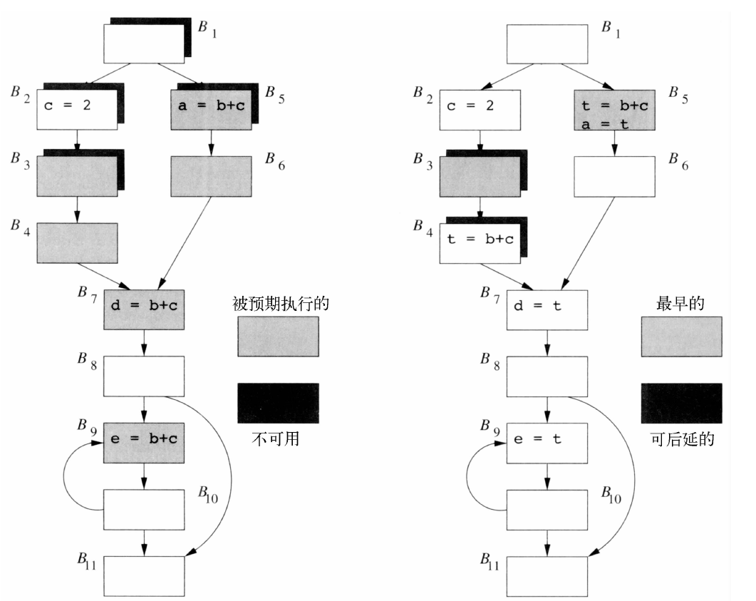
例子
图9-33
（完整版）

Slide 65
预期执行表达式
数据流分析框架
逆向
当表达式B在出口处预期执行，且它没有被B杀死，那么此表达式在B的入口处被预期执行
当B的所有后继基本块的入口处都被预期执行，那么表达式在出口处被预期执行
在整个程序的出口处，没有表达式被预期执行；
求出预期执行点之后，表达式被放置到首次被预期执行的程序点上
此时一些表达式变得完全冗余；

Slide 66
可用表达式（考虑代码复制）
和前面的可用表达式类似，但是考虑的前提是假设代码被复制到了预期执行点上
表达式在基本块的出口处可用的条件
条件一：
在基本块的入口处可用；
在基本块的入口处的预期执行表达式中
没有被这个基本块杀死
在一个基本块的开头放置的表达式：
earliest[B] = anticipated[B].in – available[B].in
所有预期执行的表达式，只要它（在放置后）不冗余则放置在B的开头；
没有被放置的实际上被删除了。

Slide 67
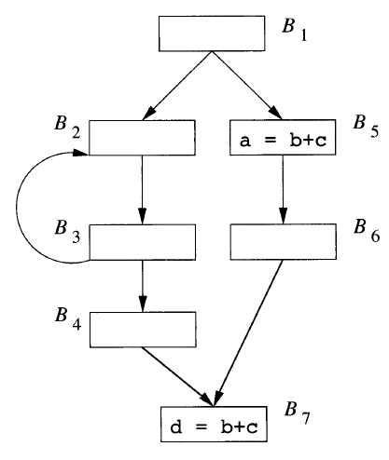
可后延表达式（1）
保持程序语义且最小化冗余的情况下，尽可能延后计算表达式的时刻
表达式x+y可以后延到p的条件
所有从程序入口到达p的路径中都会碰到一个位置较前的x+y，并且在最后一个这样的位置之后没有使用x+y；
右边的例子
前面的处理把b+c放到了B₁处；
b+c可以后延到B₄→B₇的边上；

Slide 68
可后延表达式（2）
程序的入口处没有“后延”表达式
如果
一个表达式在B中没有被用到
且可以后延到B的入口处、或者在earliest[B]中，它就可以被后延到B的出口处；
只有一个基本块的所有前驱结点的出口处都包含了某个表达式，这个表达式才可以被后延到这个基本块的入口处；
最终表达式将被放在边界上，即表达式从可后延变成不可后延的地方；
x+y在B的入口处的earliest集合或可后延集合中
且：e不在B的出口处的可后延集合中，或e不能被后延到B的某个后继基本块

Slide 69
被使用的表达式
确定一个被引入的临时变量是否在它所在基本块之外的其它地方使用

Slide 70
综合步骤
在每个关键边上出入空基本块
计算出anticipated[B].in的值
计算出avaiable[B].in的值
计算最早放置位置：
earliest [B]= anticipated[B].in – available[B].in
计算postponable[B].in
计算最后放置集合：
Latest[B] = (earliest[B] ∪ postphonable[B].in) ∩(e_use_{B}∩ ┓ (…)))
计算出所有used[B].out的值
对于每个表达式x+y作如下处理
创建x+y的临时变量t；
如果x+y在latest[B] ∩ used[B].out中，把t=x+y加入到B的开头
如果x+y在e_use_{B}∩（┓latest[B] ∪used.out[B])中，用t替换B中的x+y。

Slide 71
流图中的循环
循环的重要性在于程序的大部分执行时间都花在循环上。
相关概念
支配结点
深度优先排序
回边，
图的深度
可归约性

Slide 72
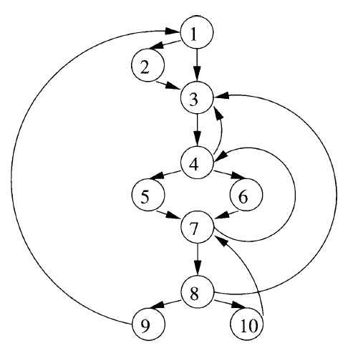
支配结点
如果每一条从入口结点到达n的路径都经过d，我们就说d支配(dominate)n，记为d dom n。
右图：
2只支配自己
3支配除了1，2之外的其它所有结点
4支配1、2、3之外的其它结点；
5、6只支配自身
7支配7,8,9,10；
8支配8,9,10；
9，10只支配自身

Slide 73
支配结点树
支配结点树可以表示支配关系
根结点：入口结点；
每个结点d支配且只支配树中的后代结点
直接支配结点
从入口结点到达n的任何路径中，它是n的最后一个支配结点；
n的直接支配结点m具有如下性质：如果d dom n，那么d dom m；

Slide 74
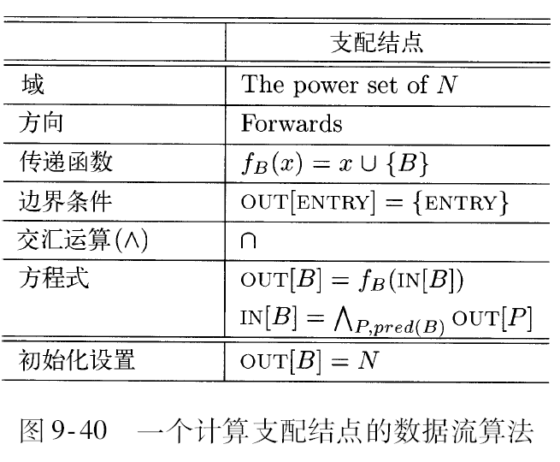
寻找支配结点
求解如右图所示的数据流方程组，就可以得到各个结点对应的支配结点
D(n) = OUT[n]；

Slide 75
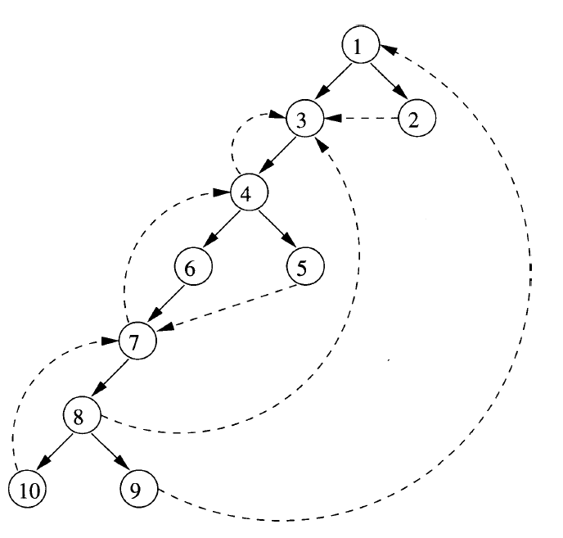
深度优先排序
深度优先排序
先访问一个结点，然后遍历该结点的最右子结点，再遍历这个子结点左边的子结点，依此类推
具体访问时，我们可以自己设定各个子结点的顺序
哪个是最右的，哪个是下一个子结点等
例子见右图：
1,2,3,4,5,6,7,8,9,10

Slide 76
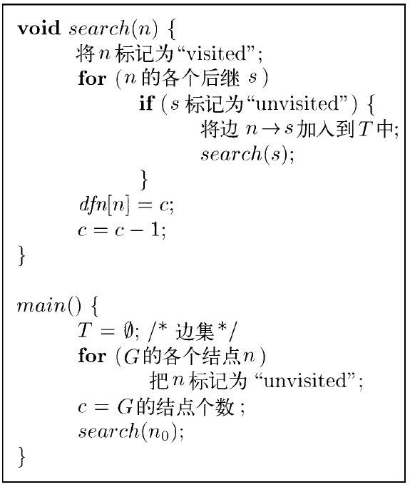
深度优先生成树和排序算法
dfn[n]表示n的深度优先编号；
c的值从n逐步递减到1；
T中记录了生成树的边集合；

Slide 77
流图的边的分类
前进边
从结点m到达m在DFST树中的一个真后代的边；
DFST中的所有边都是前进边
后退边
从m到达m在DFST树中的某个祖先的边
交叉边
边的src和dest都不是对方的祖先；
一个结点的子结点按照它们被加入到树中的顺序从左到右排列，那么所有的交叉边都是从右到左的。

Slide 78
回边和可归约性
回边
边a→b，头b支配了尾a；
每条回边都是后退边，并不是所有后退边都是回边；
如果一个流图的任何优先生成树中的所有后退边都是回边，那么该流图就是可归约的；
可归约流图的DFST的后退边集合就是回边集合；
不可归约流图的DFST中可能有一些后退边不是回边，但是所有的回边仍然都是后退边；
实践中出现的流图基本都是可归约的。

Slide 79
流图的深度
一个流图，相对于一棵DFST，的深度
各条无环路径上后退边数中的最大值
这个深度不会大于直观上所说的流图中的循环嵌套深度。
对于可归约的流图，我们可以使用“回边”来定义，而且可以说是“流图的深度”
右边的流图深度为3
10→7→4→3

Slide 80
自然循环
自然循环的性质
有一个唯一的入口结点（循环头 header）。这个结点支配循环中的所有结点
必然存在进入循环头的回边；
自然循环的定义
给定回边n→d的自然循环是d加上不经过d就能够到达n的结点的集合；d是这个循环的头；

Slide 81
自然循环构造算法
输入：流图G和回边n→d;
输出：回边n→d的自然循环中的所有结点的集合loop；
方法：
loop = {n,d}, d标记为visited；
从n开始，逆向地对数据流图进行深度优先搜索，把所有访问到的结点都加入loop，加入loop的结点都标记为visited。搜索过程中，不越过标记为visited的结点；

Slide 82
自然循环的例子
回边：10→7
{7,8,10}
回边：7→4
{4,5,6,7,8,10}
包含了前面的循环
回边4→3,8→3
同样的头
同样的结点集合{3,4,5,6,7,8,10}
回边9→1
整个流图

Slide 83
自然循环的性质
除非两个循环具有同样的循环头，他们
要么互不相交（分离的）
要么一个嵌套于另一个中
最内层循环
不包含其它循环的循环
通常是最需要进行优化的地方；

Slide 84
数据流迭代算法的收敛速度（1）
最大迭代次数是格的高度乘以流图结点数
对求值过程适当排序可以加速算法的收敛速度
一些数据流分析的迭代过程实际上是某个事实沿着路径传播的过程，且这个传播过程不需要考虑路径中的环路
到达定值：一个定值沿着路径传播，直到被杀死
可用表达式：表达式不可用的情况（尚未被计算/或者被杀死）沿着路径传播
活跃变量：变量被使用的事实沿着路径逆向传播

Slide 85
数据流迭代算法的收敛速度（2）
调整访问结点的顺序，保证经过几轮访问就使得各个信息充分传递
前向数据流问题：按照深度优先顺序来访问
for(按照深度优先顺序，对所有不同于ENTRY的基本块B)
…
迭代测试不超过流图的深度加一
对于逆向数据流问题
按照深度优先顺序的逆序进行访问
迭代轮次不超过流图的深度加一

Slide 86
传播的例子
假设定值d按照路径
3→5→19→35→16→23→45→4→10→17
第一轮迭代
从3传递到5、19、35；
此时16已经被处理过了，因此不能继续传播
第二轮迭代
16→23→45
第三轮迭代
4→10→17
传播过程总是按照递增序列传播；

Slide 87
基于区域的分析
从基本语句开始，为逐步增大的程序区域构造传递函数。
该传递函数描述了该区域运行的情况
最终构造出整个过程的传递函数，然后直接得到数据流值
基于区域的分析技术需要以下元素
数据流值的半格
传递函数的半格
交汇运送、组合运算符、闭包运算符

Slide 88
区域
程序被看作区域的层次结构
区域：流图中满足如下条件的结点集N和边集E
N中有一个支配所有结点的头结点h
如果某个结点m能够不经过h到达N中的n，那么m也在N中；
E是所有的、N中的任意两个结点之间的控制流边的集合；但是有些进入h的边可能不在其中；
自然循环就是区域，但是区域可能不包括回边

Slide 89
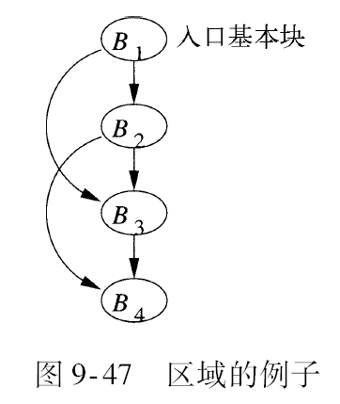
区域的例子
B₁，B₂和B₁→B₂形成区域；
B₁、B₂、B₃和B₁→B₂、B₂→B₃，B₁→B₃形成一个区域
B₂、B₃和B₂→B₃不形成区域
因为没有头结点

Slide 90
可归约流图的区域层次结构
构造区域层次结构时，先找出所有自然循环
自然循环之间要么不相交，要么是包含关系
从最内层循环开始，逐渐把循环替换成为单个结点
循环L的循环体（除回边之外的所有结点和边）替换为一个结点，成为区域R（称为体区域）；
到达循环头的边现在进入R；
从L的出口结点出发的边变成了从R出发的边；
回边变成了R上的一个圈；
构造代表整个自然循环L的区域R’（称为循环区域）
包含R以及回边
不断重复这个步骤，直到把整个程序变成单个结点

Slide 91
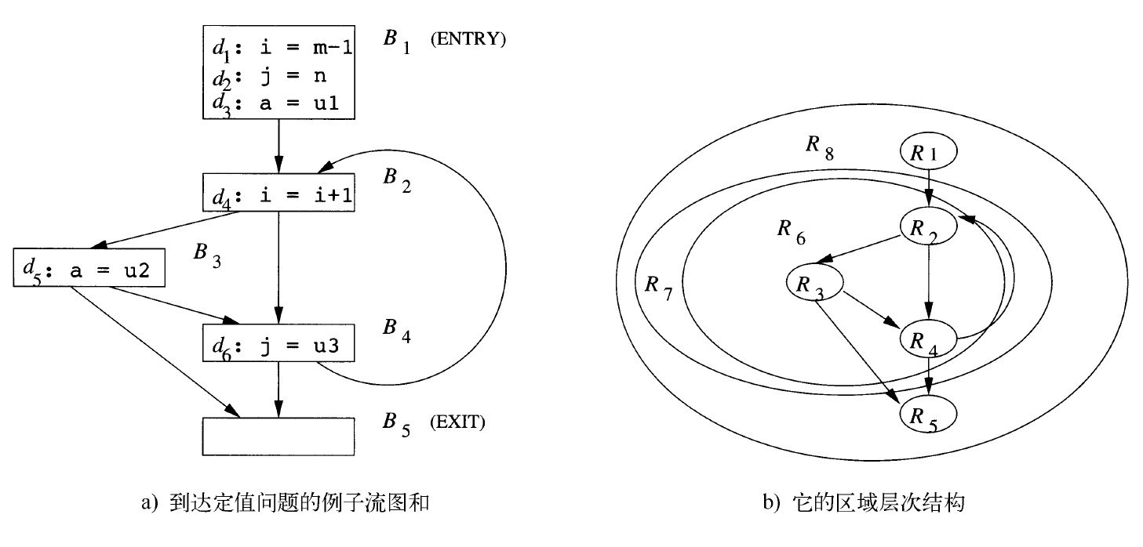
区域层次结构的例子
叶子区域：R₁,R₂,R₃,R₄,R₅;
循环体区域：R₆
循环区域：R₇
整个程序的区域：R₈

Slide 92
基于区域的分析技术的概述（1）
对每个区域R及R中的每个子区域R’，我们计算传递函数f_{R,IN[R’]}，概括从R的入口到达R’的入口的全部可能路径的运行效果
出口基本块
区域R内的基本块B有到R之外的边，B就是R的出口基本块
计算从R入口基本块到B的出口处的传递函数f_{R,OUT[B]}。

Slide 93
基于区域的分析技术的步骤（1）
从最小的区域开始，为越来越大的区域计算传递函数
叶子区域的传递函数：f_{B,IN[B]}是单元函数，f_{B,OUT[B]}是B的传递函数
逐步处理更大的R
R是一个体区域
R是它的子区域组成的无环图；
按照拓扑排序计算各个传递函数
R是循环区域
考虑回边的效果

Slide 94
基于区域的分析技术的步骤（2）
最终得到整个程序的传递函数之后，按照相反顺序计算得到各个基本块入口处的数据流值
设R入口处的数据流值x，子区域R’入口处的数据流值
f_{R,IN}[R’](X)
直到计算完成各个基本块的入口处的值

Slide 95
传递函数的假设
需要三个作用于传递函数的基本运算
组合、交汇运算、闭包运算
组合
用于计算一个结点序列对应的传递函数
gen_kill模式的传递函数对组合封闭
交汇运算∧_{f}
(f₁∧_{f}f₂)(x)=f₁(x)∧f₂(x)
闭包预算
f* = ∧_{n>=0}f^{n}。
对于gen_kill模式的传递函数f
f*(x)=gen∪x

Slide 96
基于区域的分析算法
方法：
构造区域序列R₁,R₂,…,R_{n}，其中R_{n}是顶层区域
按照自底向上顺序，处理各个区域
如果R是一个基本块B，f_{R,IN}[B] = I, f_{R,OUT}[B] = f_{B}
如果R是循环体区域，执行子算法9-50a
如果R是循环区域，执行子算法9-50b
计算各个区域开始处的数据流值
IN[R_{n}] = IN[ENTRY]
自顶向下顺序：IN[R] = f_{R’,IN[R]}(IN[R’])

Slide 97
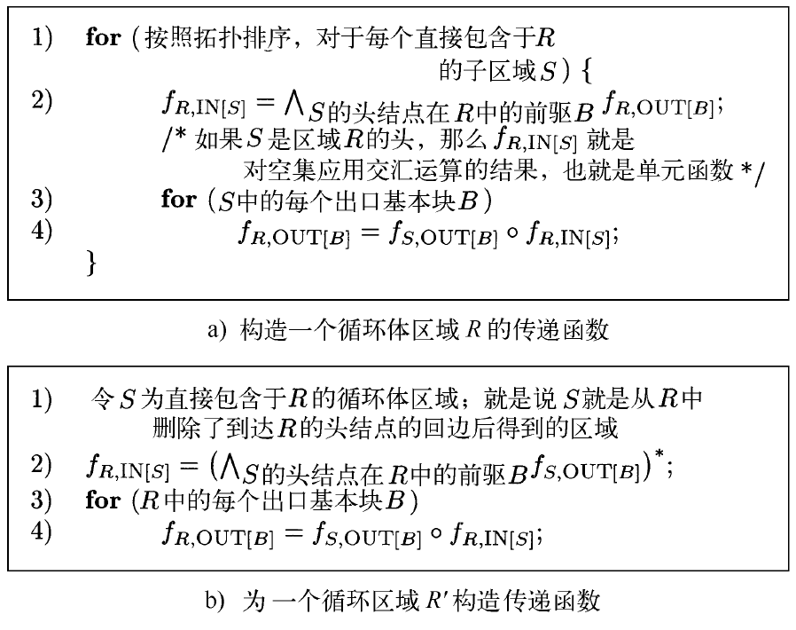
子算法

Slide 98
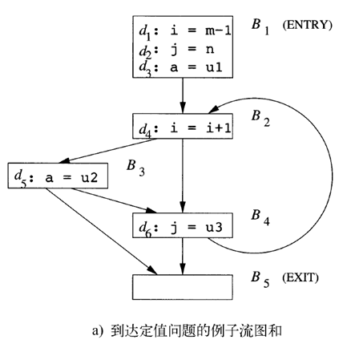
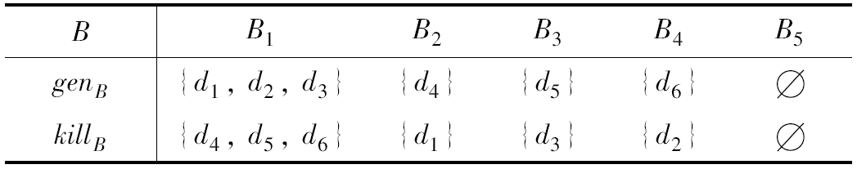
基于区域的分析的例子
计算图9-48a中的到达定值

Slide 99
gen_kill形式上的运算符
函数的交
Gen：gen的并集；Kill：kill集合的交集
组合
Gen：gen的并集减去kill₂
Kill：Kill集合的并集
闭包
Gen：原来的gen
Kill：空集

Slide 100
计算传递函数
R₁,R₂,…,R₅
f_{Ri,IN[Bi]}是单元函数，f_{Ri,OUT[Bi]}是基本块的传递函数
处理R₆
顺序处理R₆的子区域R₂,R₃,R₄
…
处理R₇
计算相应的函数闭包
…
处理R₈
顺序处理子区域R₁,R₇和R₅

Slide 101
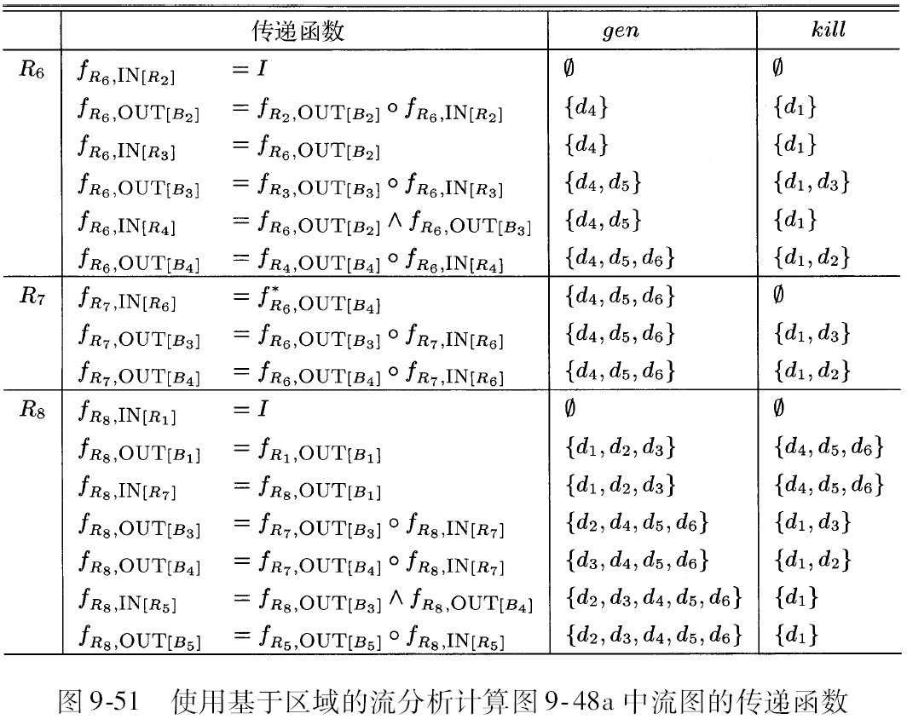

Slide 102
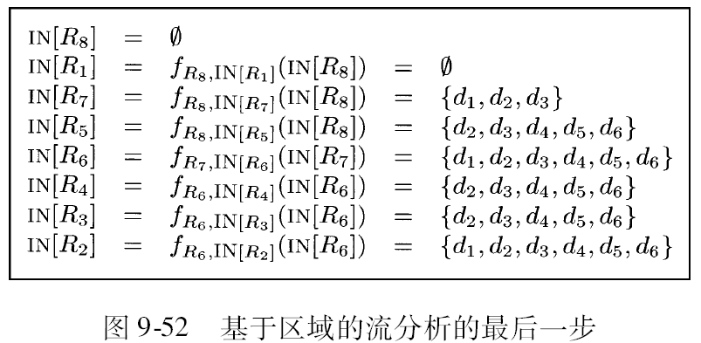
自顶向下计算数据流值

